Slide 2
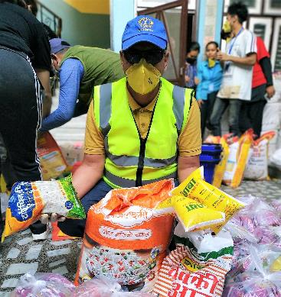
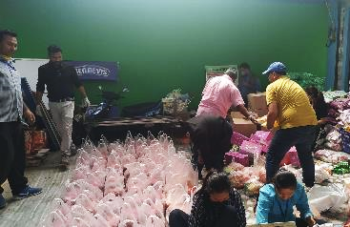
CORONA RAAKT MILJOENEN MENSEN
Het coronavirus raakt sommige landen extra hard. Ziek worden betekent daar: geen zorg. Een lockdown betekent: geen eten.
Lokale kerken en christelijke organisaties bieden diaconale hulp:
ze delen voedselpakketten uit,
ze geven hygiëne-/gezondheidsadvies,
ze voorzien in hulpmiddelen voor belangrijke medische zorg.
Hun hulp kan levensreddend zijn!

Slide 3
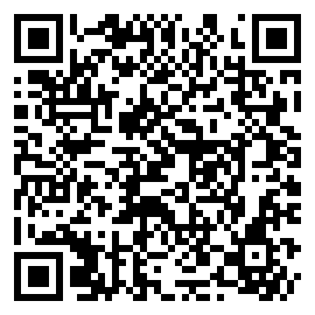
HELP KERKEN OM HULP TE BIEDEN
Scan de QR-code of geef via:
NL31 INGB 0000 3636 00
van Verre Naasten
o.v.v. Noodhulp corona
Kerkenhelpenkerken.nl is een initiatief van:
Bid en geef!
Geven kan ook via:
www.kerkenhelpenkerken.nl

